Slide 1

Государственное бюджетное учреждение по Республике Адыгея «Комплексный центр социального обслуживания населения» г. Адыгейск.
Цели и задачи:
«Предоставить помощь пенсионерам находящимся в трудной жизненной ситуации, которые полностью или частично не могут себя обеспечить и обслужить».

Slide 2
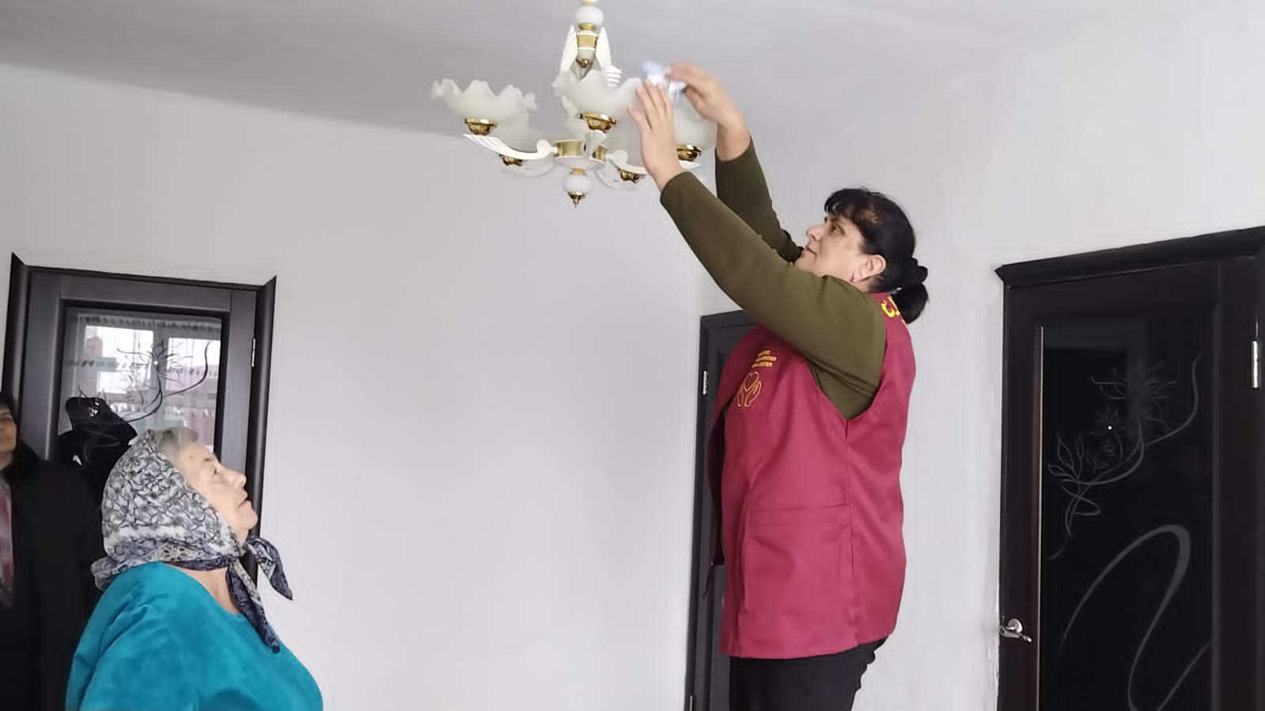
Жизнь интересная штука, сталкивает людей с разными проблемами, особенно это касается одиноких пожилых людей.
На помощь приходит социальный работник, который поможет во всем.

Slide 3
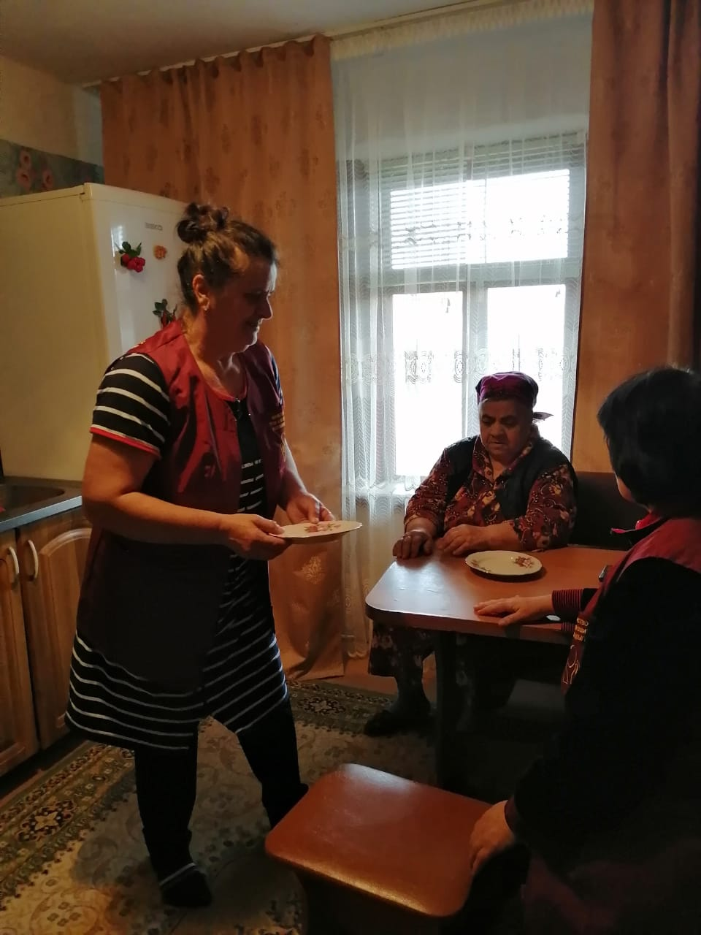
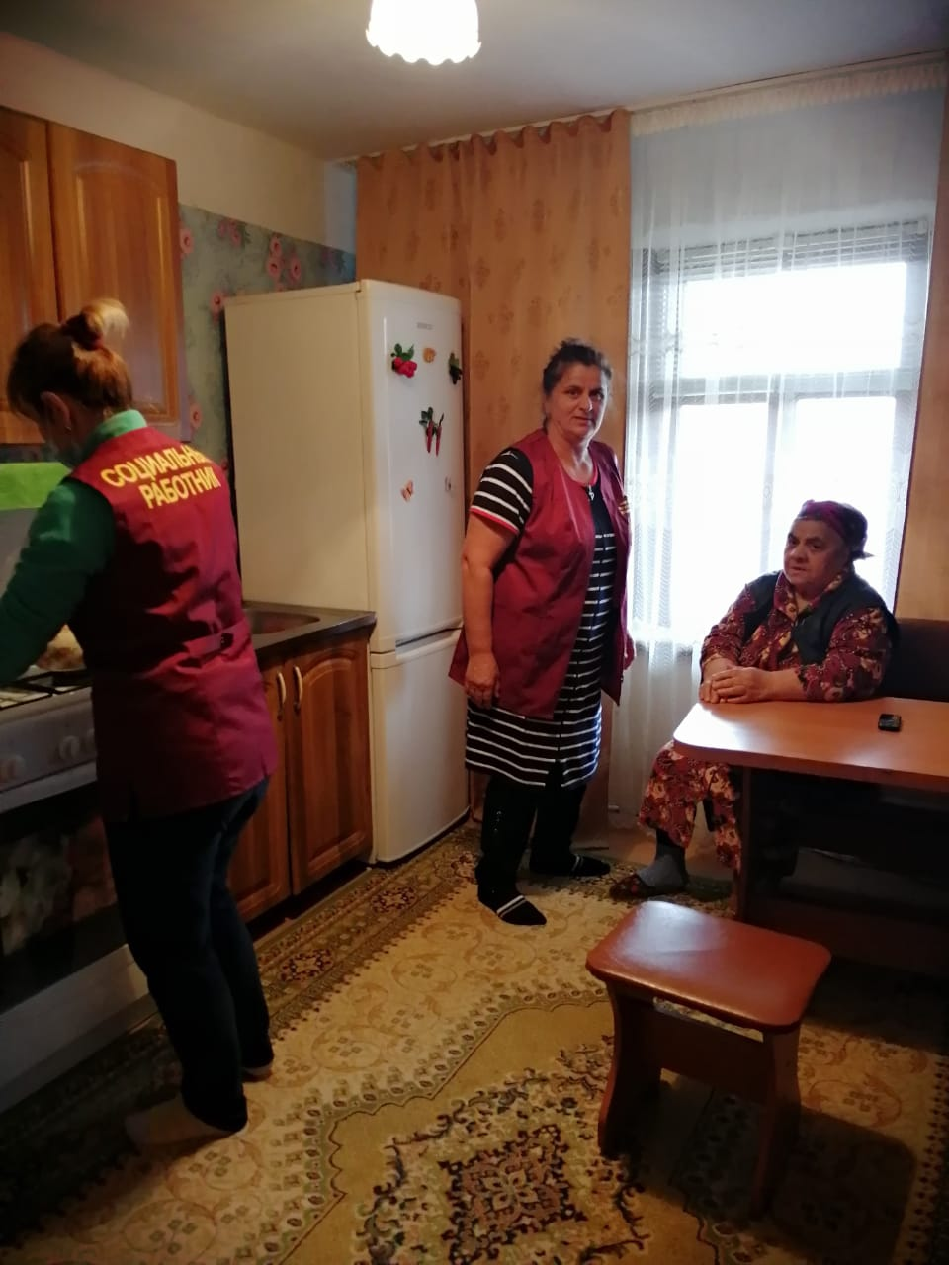
Волонтеры помогают одиноко проживающим пенсионерам

Slide 4
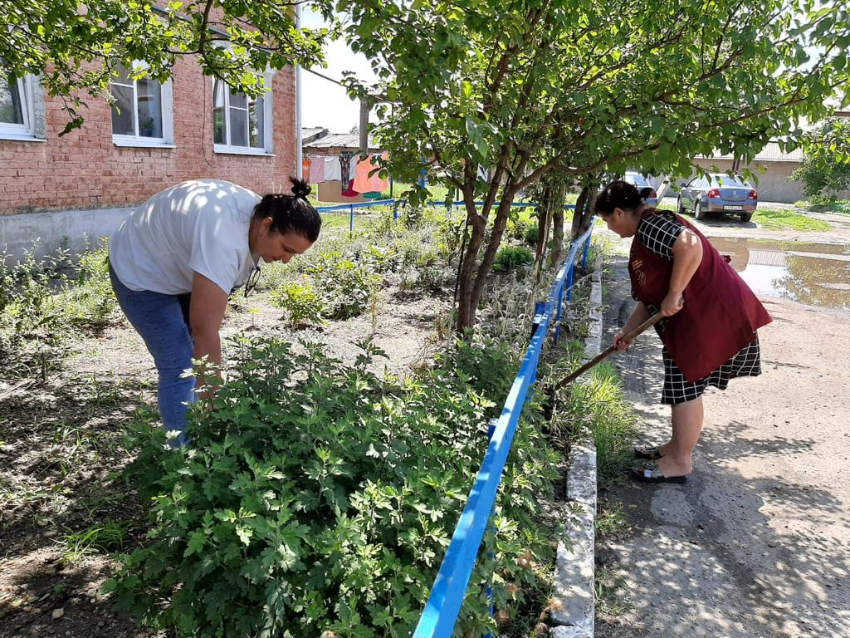
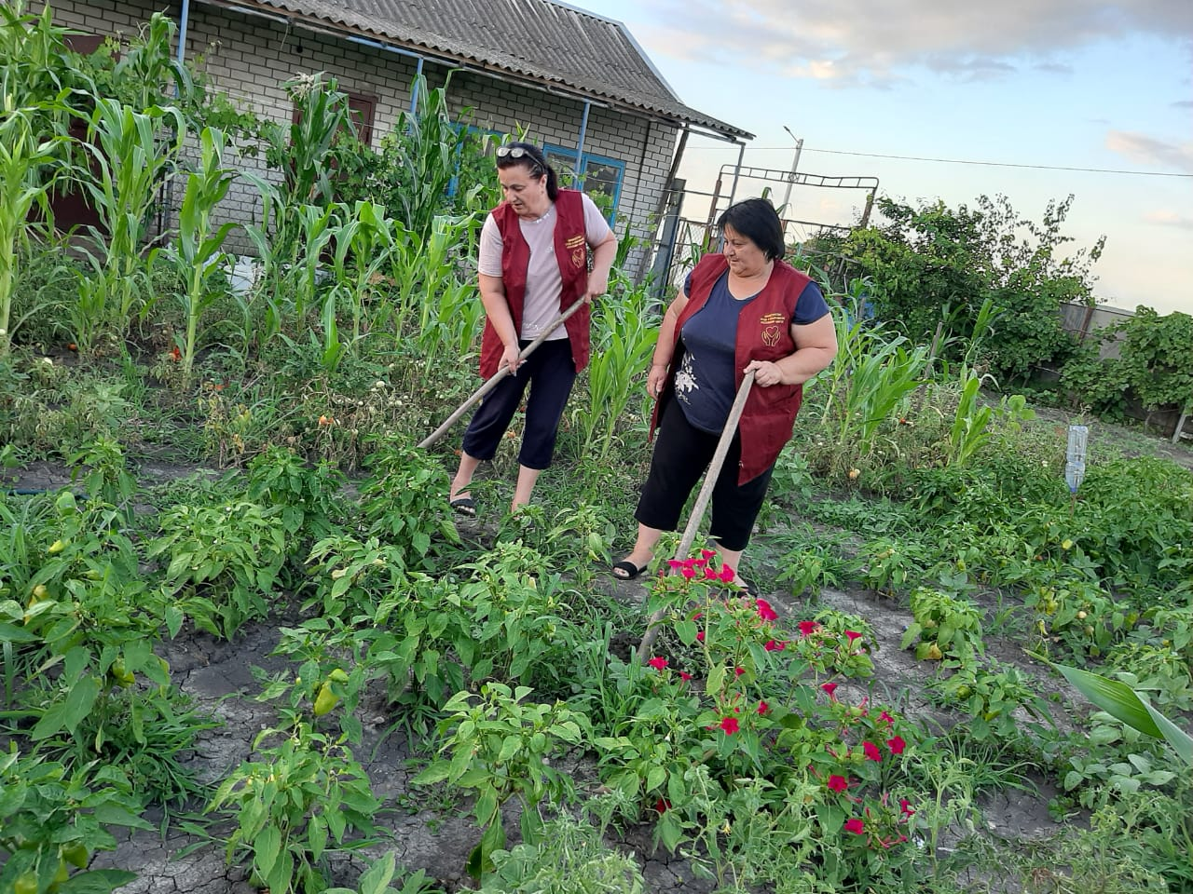
Помощь в наведении порядка на приусадебном участке

Slide 5
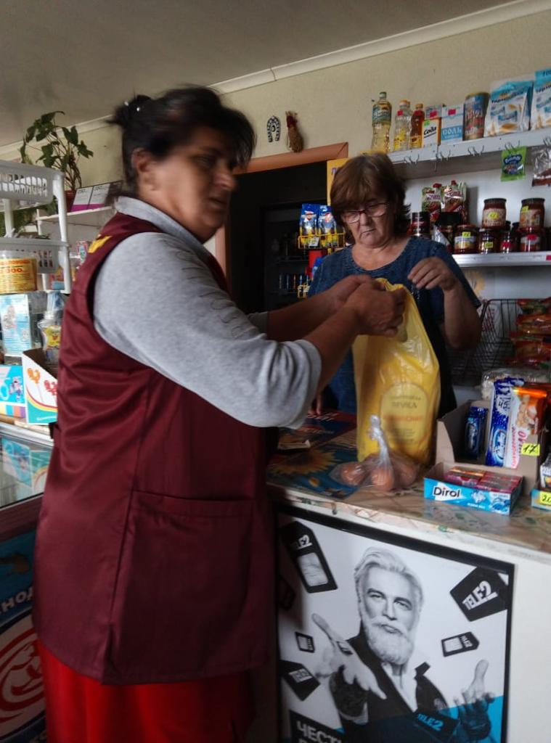
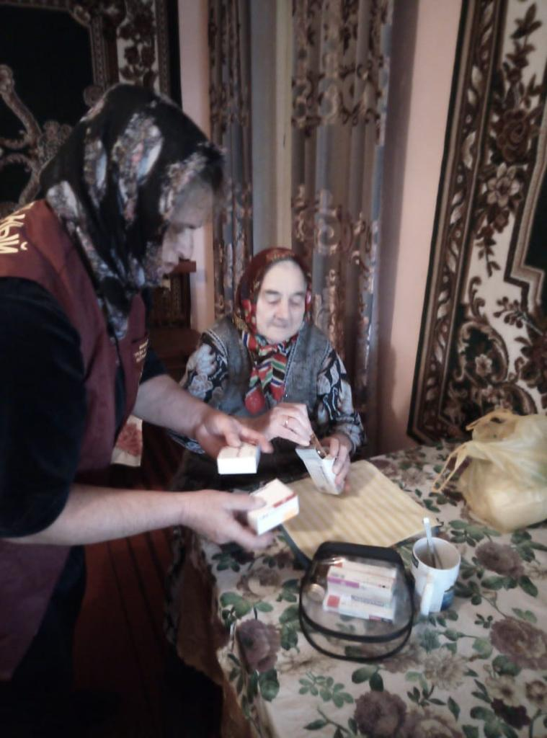
Доставка продуктов питания

Slide 6
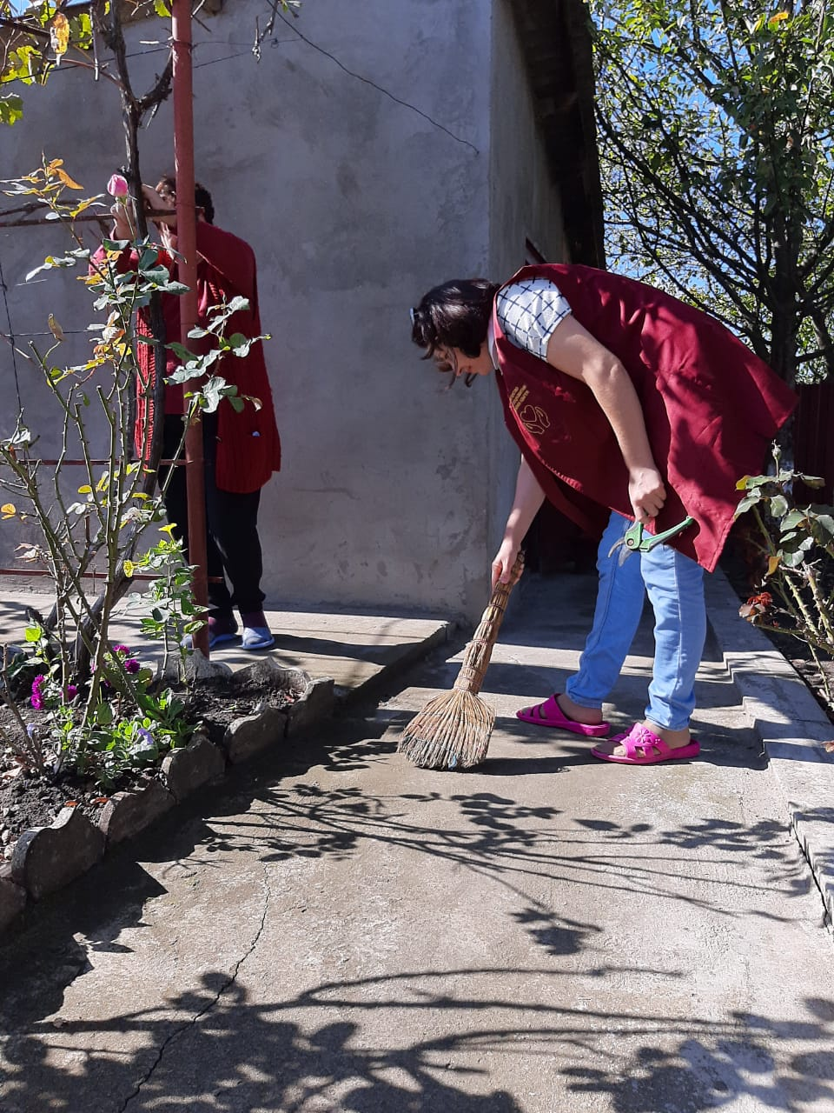
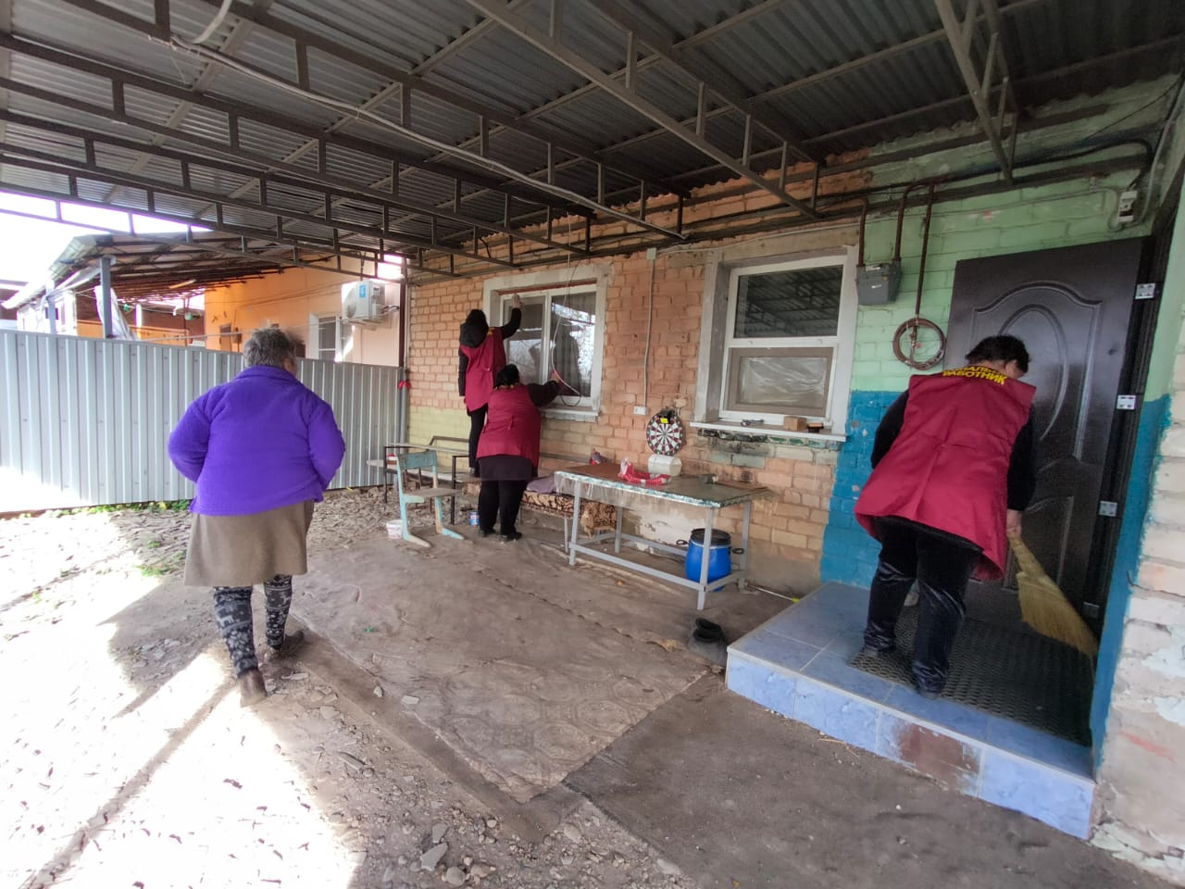
Помощь в уборке на придомовой территории

